Slide 1

GUIÃO PRÁTICO 3
Universidade de Aveiro
BASE DE DADOS
LECI - P7G1
Jodionísio Muachifi | jodionisiomuachifi@ua.pt | 97147
João Felisberto | joaofelisberto@ua.pt | 98003
Professores:
Carlos Costa
Luís Bastião Silva
DETI

Slide 2
Exercício 3.1 – a)
Esquema de relações
Cliente(nome, endereço, num_carta, NIF)
Aluguer(número, duração, data, NIF_cliente, matricula_veiculo, numero_balcao)
Balcao(número, nome, endereço)
Veiculo(matricula, marca, ano, código_tipo_veiculo)
Tipo_Veiculo(codigo, designacao, arcondicionado)
Similaridade(codigo_tipo1, codigo_tipo2)
Ligeiro(codigo_tipo, numlugares, portas, combustivel)
Pesado(codigo_tipo, peso, passageiros)

Slide 3
Exercício 3.1 – b)
Identificação das chaves das relações
Relação | Chaves Candidatas | Chave Primária | Chave Estrangeira
Cliente | NIF, num_carta | NIF | -
Aluguer | numero | numero | NIF_cliente, matricula_veiculo, numer_balcao
Balcao | numero, endereço | numero | -
Veiculo | matricula | matricula | codigo_tipo_veiculo
Tipo_Veiculo | codigo | codigo | -
Similaridade | codigo_tipo1 + codigo_tipo2 | codigo_tipo1 + codigo_tipo2 | codigo_tipo1 + codigo_tipo2
Ligeiro | codigo_tipo | codigo_tipo | codigo_tipo
Pesado | codigo_tipo | codigo_tipo | codigo_tipo

Slide 4
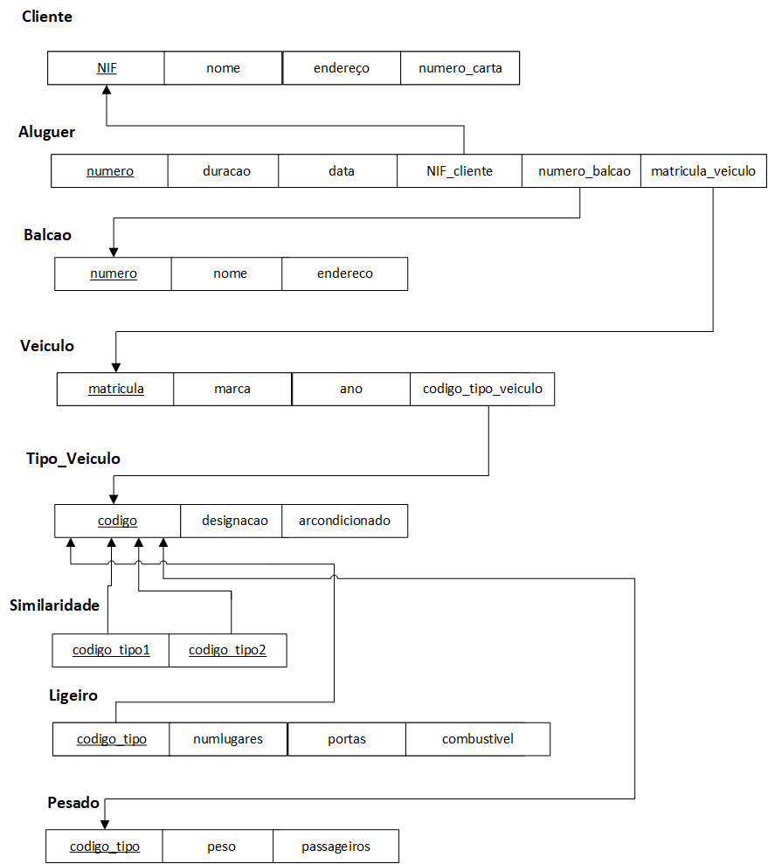
Exercício 3.1 – c)
Diagrama visual

Slide 5
Exercício 3.2 – a)
Esquema de relações
AirPort(Airport_code, City, Name, State)
AirPlane_Type(Type_name, Company, Max_seats)
AirPlane(Airpalne_id, Total_no_of_seats, Type_name)
Seat(Seat_no, Date, Leg_no, flight_number, Customer_name, Cphone)
Leg_Instance(flight_number, Leg_no, No_of_avail_seats, Date, Depart_Aiport, Arrive_Aiport, Dep_time, Arr_time)
Flight_Leg(Leg_no, flight_number, airport_code_depart, airport_code_arrive, Scheduled_dep_time, Scheduled_arr_time)
Flight(Number,Airline, Weekdays)
Fare(code, Amount, Restrictions,flight_number)
Can_Land(Airport_code, Type_name )

Slide 6
Exercício 3.2 – b)
Identificação das chaves das relações
Relação | Chaves Candidatas | Chave Primária | Chave Estrangeira
AirPort | Airport_code, City, Name | Airport_code | -
AirPlane_Type | Type_name | Type_name | -
AirPlane | AirPlane_id, Type_name | AirPlane_id | Type_name
Seat | Seat_no + Leg_n + flight_number + Date | Seat_no + Leg_no + flight_number + Date | Leg_no, flight_number, Date
Leg_Instance | Date + flight_number + Leg_no | Date + flight_number + Leg_no | flight_number, Leg_no, Airport_code, AirPlane_id
Flight_Leg | Leg_no, flight_number | Leg_no | flight_number
Flight | Number | Number | -
Fare | code, flight_number | code | flight_number
Can_Land | Aiport_code + Type_name | Aiport_code + Type_name | Aiport_code + Type_name

Slide 7
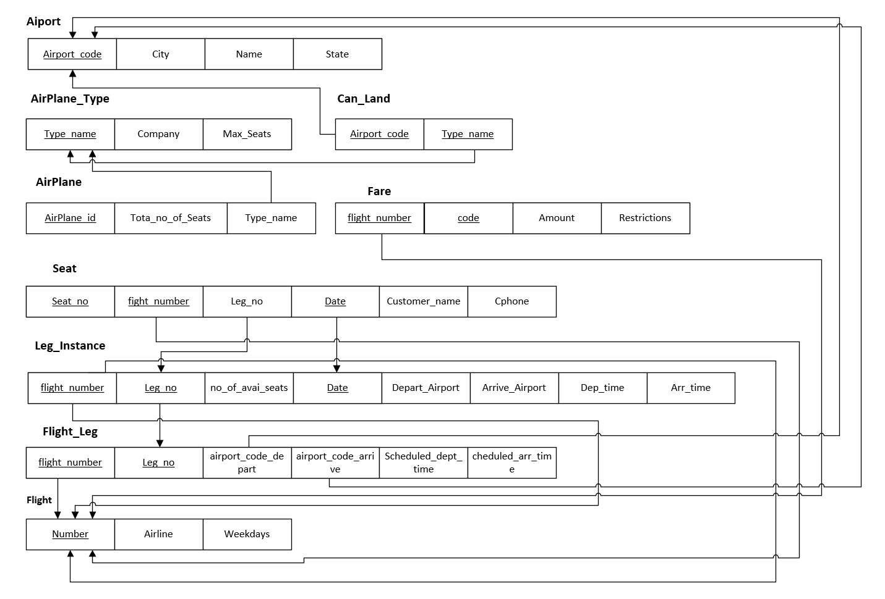
Exercício 3.2 – c)
Diagrama visual

Slide 8
Exercício 3.3 – 2.1)
DER baseando-se no guião prático 2
Esquema de relações
Empresa(id_empresa)
Comercializa(id_empresa, código)
Produto(código, nome, iva, preço)
Tem(código, id_armazém, quantidade)
Armazem(id_armazém)
Tem(id_armazém, nº encomenda, quantidade)
Encomenda(nº encomenda, data, fornecedor)
Fornecedor(NIF, nº fax, condições de pagamento, nome, endereço, código)
Tipo Fornecedor(código)

Slide 9
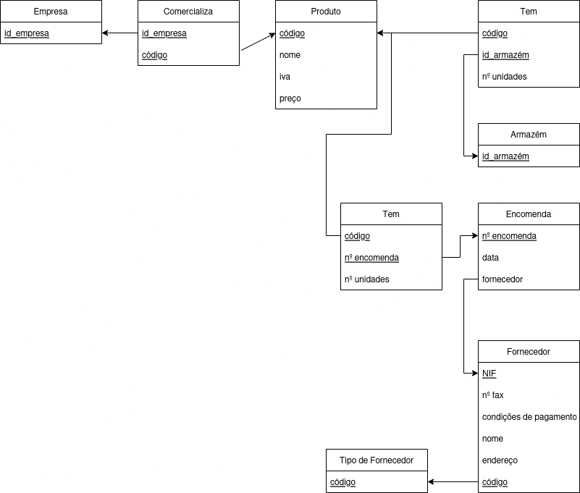
Exercício 3.3 – 2.1)
DER baseando-se no guião prático 2
Diagrama visual
Gestão de stock de uma empresa

Slide 10
Exercício 3.3 – 2.2)
DER baseando-se no guião prático 2
Esquema de relações
Paciente(nº utente, nome, data nasc., endereço)
Prescrição(nº prescrição, data, nº utente, NIF, data processamento, nº SNS)
Médico(nº SNS, nome, especialidade)
Farmácia(NIF, nome, telefone, endereço)
Vende(NIF, código)
Fármaco(código, nº reg nacional, fórmula, nome comercial)
Companhia Farmacêutica(nº reg nacional, nome, telefone, endereço)

Slide 11
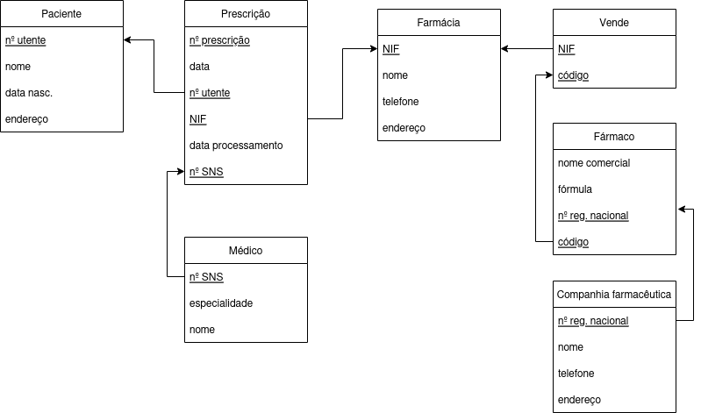
Exercício 3.3 – 2.2)
DER baseando-se no guião prático 2
Diagrama visual
Sistema de Prescrição Eletrónica de Medicamentos

Slide 12
Exercício 3.3 – 2.3)
DER baseando-se no guião prático 2
Esquema de relações
Inscrição(id, valor)
Conferência(id)
Apresenta(id, nº registo)
Artigo científico(nº registo, título)
Publica(email, nº registo)
Instituição(endereço, nome)
Comprovativo(localização, id, email, endereço)
Transação(nº transação, id, email)
Estudante(email)
Autor(email, endereço)
Não Estudante(email)
Participante(email, morada, data de inscrição)
Pessoa(email, morada, data de nscimento)

Slide 13
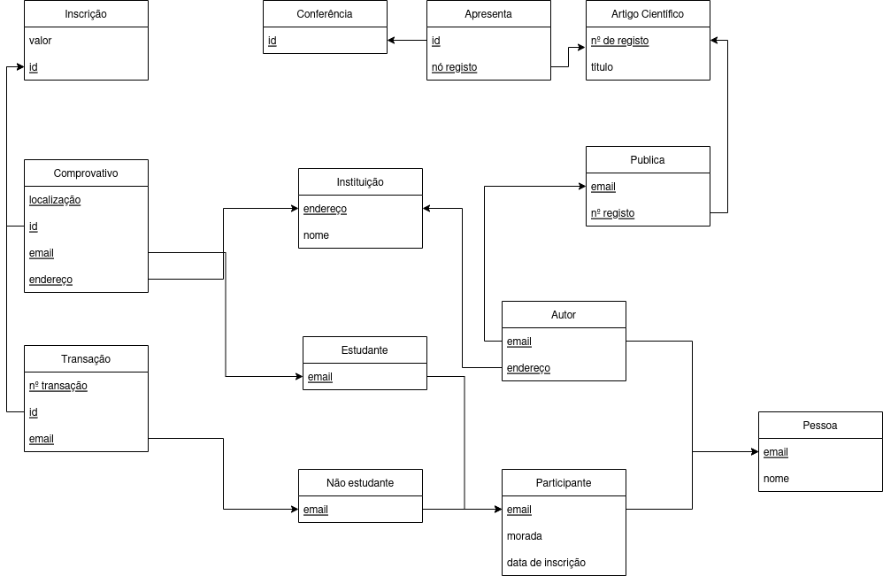
Exercício 3.3 – 2.3)
DER baseando-se no guião prático 2
Diagrama visual
Sistema de Gestão de Conferências

Slide 14
Exercício 3.3 – 2.4)
DER baseando-se no guião prático 2
Esquema de relações
ATL(atl_id)
Turma(id, designação, max. Alunos, ano letivo, atl_id, classe_id)
Tem(id_turma, id_atividade)
Classe(classe_id)
Atividade(id, custo, designação)
Pessoa(nº cc, nome, morada, data nascimento)
Aluno(nº cc, id, turma)
Adulto(nº cc, telefone, email)
Professor(nº cc, nº funcionário)
Pode levantar(cc_adulto, cc_aluno)
Encarregado de Educação(nº_cc)
Natureza(cc_enc_ed, cc_educando)
Frequenta(cc_aluno, id)
0 (classe_id)
1 (classe_id)
2 (classe_id)
3 (classe_id)
4 (classe_id)

Slide 15
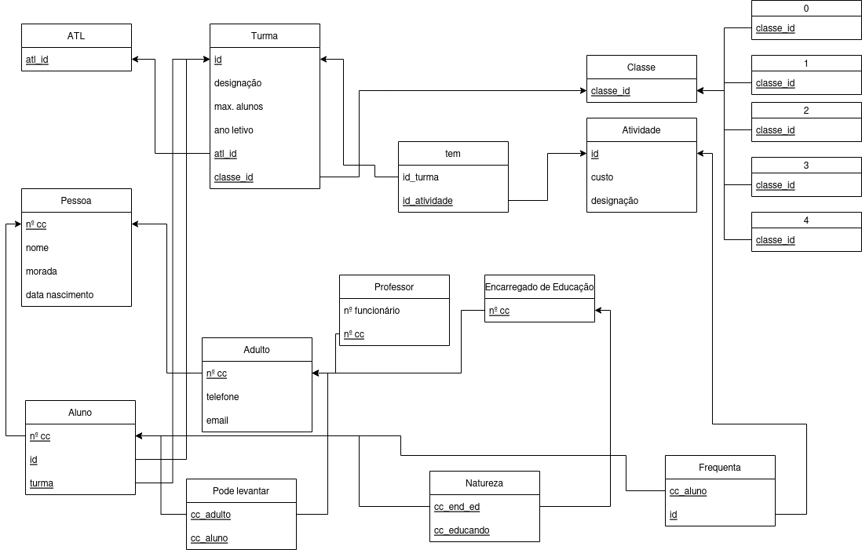
Exercício 3.3 – 2.4)
DER baseando-se no guião prático 2
Diagrama visual
Sistema de Gestão de um ATL

